Slide 1

КИБЕРПСИХОЗ
Задача 4. Сервис искусственного интеллекта по оценке
качества исследований плотности костей человека

Slide 2

О КОМАНДЕ И РЕШЕНИИ
КИБЕРПСИХОЗ
ИИ-контроль качества денситометрии
Краткое описание решения:
ИИ-помощник рентгенолаборанта: проверяет снимок денситометрии позвоночника или бедра сразу после исследования, выдаёт вердикт, тип нарушения, заключение с разметкой и подсказывает, что исправить.
О команде
Капитан: Семененко Лилия Максимовна, DevOps-инженер, бэкенд и ML
Кол-во участников: 2 человека
Краткое описание:
участник: Витютнев Олег Вячеславович, full-stack, фронтенд, дизайн
учёба: РТУ МИРЭА; работа: ООО «ЭйТи Консалтинг», ЦИТ Госфинансы АО «Гознак»
Город и регион: Москва
Уникальность решения:
Объяснимые решения: вывод опирается на измерения в мм и градусах, видимые на разметке. Врач подтверждает или исправляет результат, выгрузка в DICOM SR. Работает офлайн, ~0,5 с на снимок на CPU.
8

Slide 3

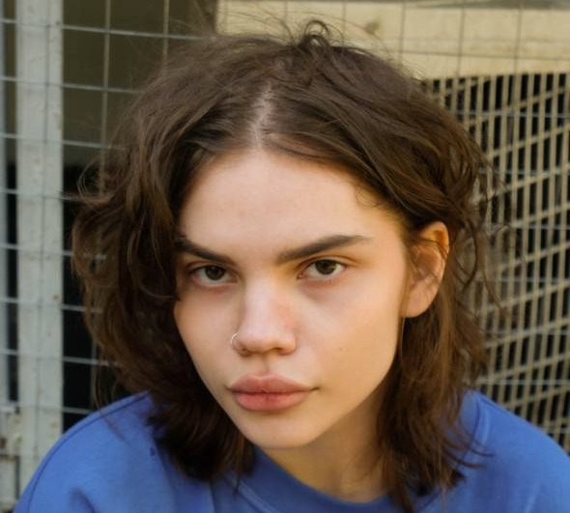
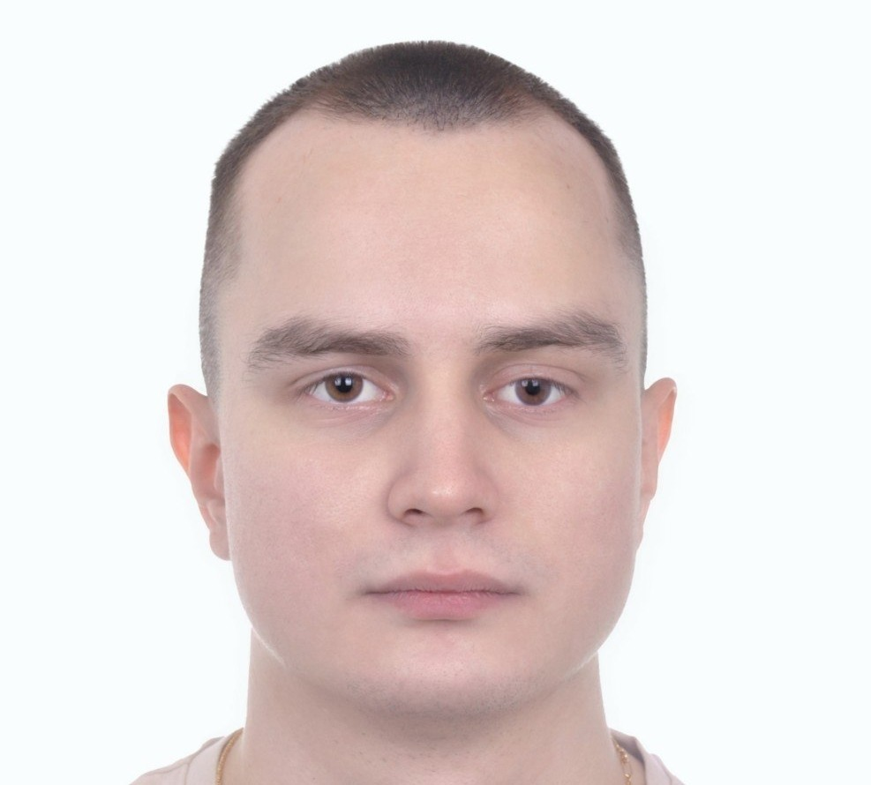
УЧАСТНИКИ КОМАНДЫ
Лилия Семененко
Олег Витютнев
Капитан; DevOps, бэкенд, ML
Telegram: @lil_ya_7
+7 962 920-78-97
РТУ МИРЭА; ООО «ЭйТи Консалтинг», мл. DevOps-инженер
Full-stack, фронтенд, дизайн
Telegram: @rTokin
+7 977 577-15-30
РТУ МИРЭА; ЦИТ Госфинансы АО «Гознак»

Slide 4

ИСТОРИЯ КОМАНДЫ
Краткая история команды:
01
Учимся в РТУ МИРЭА и работаем в ИТ. Лилия — DevOps, бэкенд и ML, Олег — full-stack, фронтенд и дизайн. Весь цикл сделали вдвоём.
Почему вы выбрали именно эту задачу
из предложенных на хакатоне?
02
Медицина плюс компьютерное зрение с прямым эффектом: брак снимка ловится, пока пациент ещё в кабинете. Хотелось сделать объяснимый ИИ.
С какими основными сложностями или вызовами
вы столкнулись и как их преодолели?
03
Данных мало и они шумные: 499 файлов оказались 252 уникальными снимками, у редких нарушений 6–7 примеров. Помогли групповая кросс-валидация и замороженные бэкбоны вместо дообучения.
В DICOM нет PixelSpacing, пиксель анизотропный (1,05×0,6 мм): наклон 5° читался как ~8,7°. Привели снимки к сетке 1 мм, сторону бедра определяем по пикселям.

Slide 5
КОРОТКО О РЕШЕНИИ
Техническая суть решения
Маркетинговая суть решения
Вход: DICOM-файл, папка или ZIP; нормализация к сетке 1 мм
Область и сторона по пикселям: HOG + логистическая регрессия, точность 100%
Качество: геометрия в мм и градусах + признаки EfficientNet-B3, ConvNeXt-S, DINOv2 → ансамбль логистических голов
Выход: вердикт, вероятность, тип нарушения, заключение, разметка, XLSX/CSV и DICOM SR
FastAPI + React в Docker, без интернета, ~0,5 с на снимок на CPU
Помощник рентгенолаборанта: брак виден, пока пациент ещё в кабинете
Подсказка, что исправить, и финальное решение за специалистом
Меньше повторных визитов и недостоверных измерений плотности кости
Установка в закрытом контуре медорганизации, без облака
Пакетный аудит качества архива исследований

Slide 6
ПРОБЛЕМА И РЕШЕНИЕ
Проблема
Альтернативы
Решение
Ошибки укладки, наклон оси, посторонние предметы и неверная область интереса искажают измерение плотности кости. Брак замечают, когда пациент уже ушёл.
Ручная проверка снимка врачом-рентгенологом после исследования: субъективно, требует времени, при браке нужен повторный визит.
ИИ-сервис проверяет снимок за ~0,5 с прямо в кабинете: вердикт, тип нарушения, разметка и подсказка, что исправить.

Slide 7
ЧТО ПРОВЕРЯЕМ
01
02
03
04
Укладка
Ось
Предметы
Область интереса
Бедро: ось диафиза и медиальный контур. Позвоночник: охват позвонков в поле снимка
Робастная центральная линия позвоночника и наклон в градусах (допустимо до 5°)
Металл одежды и импланты: фильтры top-hat и ridge в мягких тканях + нейросетевые признаки
Размеры поля и отступы кости от краёв в мм для проксимального отдела бедра

Slide 8
КАК ЭТО РАБОТАЕТ
Загрузка
Признаки
Результат
DICOM, папка или ZIP; проверка файла и сетка 1 мм
Геометрия в мм и градусах + эмбеддинги трёх бэкбонов
Вердикт, заключение, разметка, коррекция, XLSX и DICOM SR
1
2
3
4
5
Область
Решение
Позвоночник или бедро и его сторона — только по пикселям
Ансамбль голов на критерий, пороги по F1, калибровка

Slide 9
СООТВЕТСТВИЕ ТРЕБОВАНИЯМ ТЗ
Требование | Реализация в решении
Вход: исследование в формате DICOM | DICOM-файл, папка или ZIP-архив; MONOCHROME1/2, 8 и 16 бит
Анатомическая область | Поясничный отдел позвоночника / проксимальный отдел бедра и его сторона — по пикселям, точность 100%
Класс качества и вероятность | quality_class: 0 — качественное, 1 — нарушение; калиброванная вероятность quality_prob
Тип нарушения (п. 2.3) | Мультилейбл: некорректная укладка, ось позвоночника, посторонние предметы, область интереса
Формат результата (п. 2.5) | results.xlsx / .csv: путь, StudyInstanceUID, SOPInstanceUID, область, класс, вероятность, тип, статус, время
Время обработки | ~0,5 с на снимок на CPU при лимите 3 минуты на исследование
Обработка ошибок | Статус Failure с причиной в results_errors.csv, пакет продолжает обработку
Доп. функционал (п. 2.6) | DICOM SR с заключением, снимок с разметкой, веб-интерфейс, решение специалиста
Документация (п. 5) | README, руководства пользователя, развёртывания и обучения, отчёт по безопасности

Slide 10
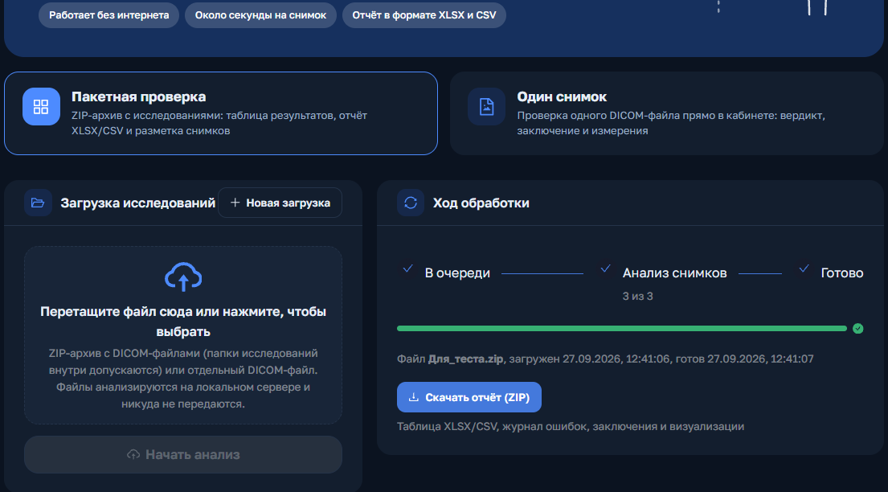
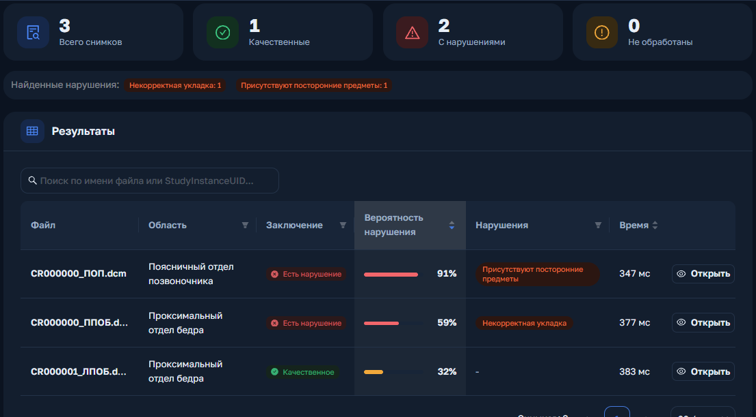
ПАКЕТНАЯ ПРОВЕРКА
localhost:7077
localhost:7077
ZIP-архив с исследованиями → очередь, анализ, готово. Отчёт одним архивом: XLSX/CSV, журнал ошибок, визуализации
Сводка по нарушениям и таблица: фильтры по области, вердикту и типу нарушения, сортировка по вероятности и времени

Slide 11

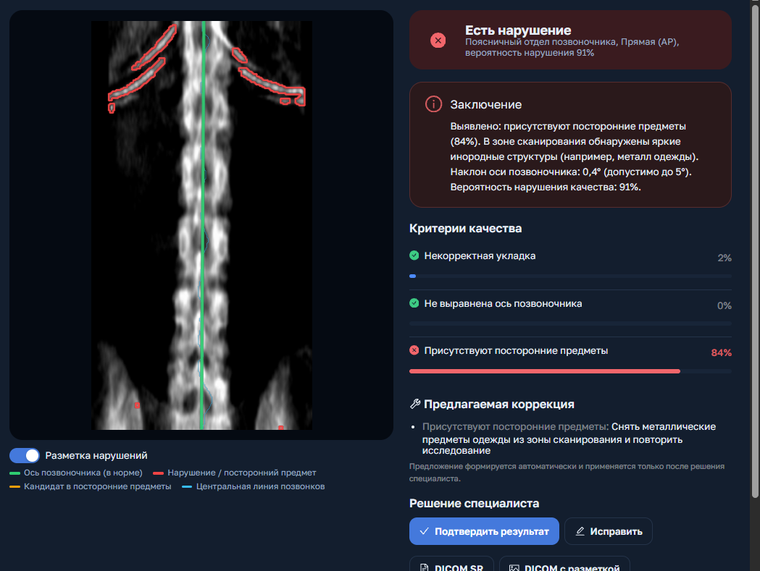
КАРТОЧКА СНИМКА
Разметка на снимке
Ось позвоночника, посторонние предметы и центральная линия позвонков — включается переключателем
Заключение
Простым языком и с измерениями: наклон оси, высота поля, вероятность нарушения
Критерии качества
Вероятность по каждому критерию: укладка, ось, посторонние предметы, область интереса

Slide 12
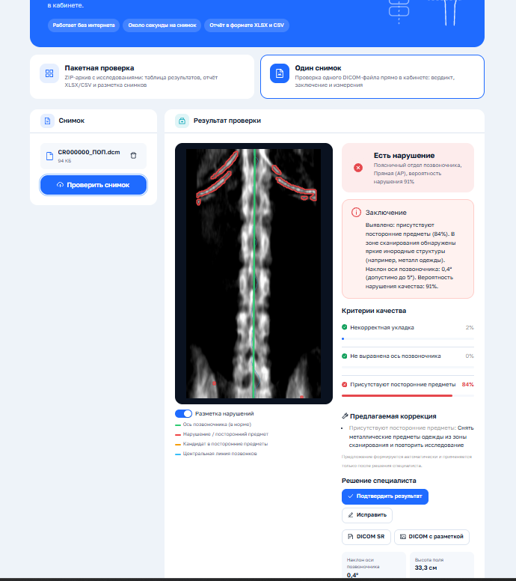
ОДИН СНИМОК
Режим для кабинета: один DICOM-файл сразу после исследования
Область определяется автоматически — ничего выбирать не нужно
Меньше секунды: вердикт, заключение, критерии и разметка
Лаборант видит, что исправить, и повторяет снимок, пока пациент ещё в кабинете

Slide 13
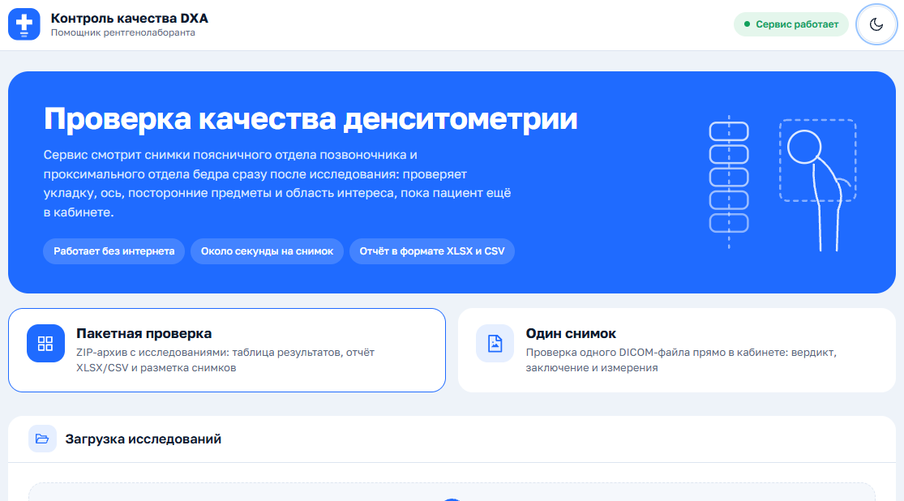
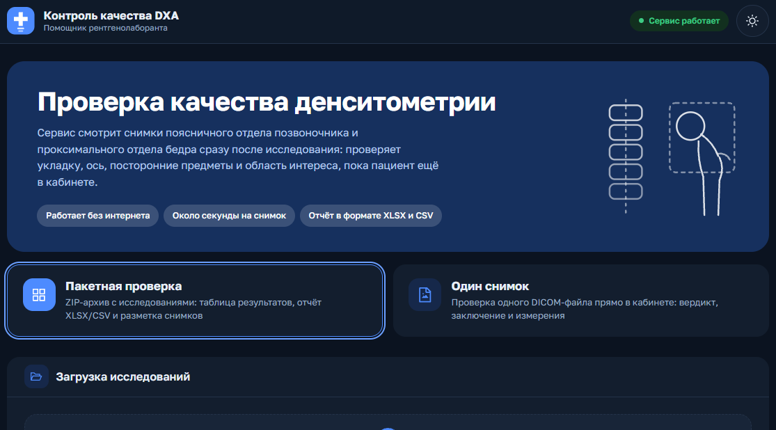
СВЕТЛАЯ И ТЁМНАЯ ТЕМА
localhost:7077
localhost:7077
Светлая тема — для кабинета при обычном освещении
Тёмная тема — снимки контрастнее в затемнённом кабинете; переключение одной кнопкой

Slide 14
ПРОГОН НА 499 СНИМКАХ
499 снимков · 0 ошибок
Весь обучающий набор организатора: 100 исследований, каждый файл обработан
329 без нарушений · 170 с ними
На диаграмме — сколько раз найдено каждое нарушение (у снимка может быть несколько)
4 мин 18 с на весь набор
~0,5 с на снимок на CPU при лимите ТЗ 3 минуты на исследование

Slide 15
КАЧЕСТВО МОДЕЛЕЙ (ROC-AUC)
Посторонние предметы — 0,88
Металл и импланты в поле позвоночника
Позвоночник, итог — 0,86
Чувствительность 0,80, специфичность 0,78
ROI бедра — 0,79
Размеры поля и отступы кости в мм
Бедро, итог — 0,73
Упирается в данные: шумная разметка укладки

Slide 16
ТЕХНОЛОГИИ
~0,5 с на снимок на CPU при лимите ТЗ 3 минуты
Backend: Python 3.11, FastAPI, PyTorch, pydicom, scikit-learn; очередь задач и лимиты
Frontend: React + TypeScript, светлая и тёмная темы, nginx
ML: замороженные бэкбоны + линейные головы; веса в safetensors/npz, сверка sha256
Поставка: Docker Compose, CPU- и GPU-образы, запуск одной командой, пакетный режим без сети
Минимум 4 ядра и 4 ГБ RAM, GPU не обязателен
Отчёт по ТЗ: XLSX/CSV, журнал ошибок, DICOM SR
315 тестов backend, 23 теста frontend, CI
Групповая кросс-валидация 20×5 и bootstrap-ДИ

Slide 17
БЕЗОПАСНОСТЬ И АВТОНОМНОСТЬ
01
02
03
Без интернета
Защита данных
Аудит кода
Backend во внутренней сети Docker без выхода наружу. Проверка в режиме --network none
Файлы удаляются через 24 ч, ответы не кэшируются, вход по паролю, журнал аудита
OWASP API Top 10 и CIS Docker: Semgrep, trivy, bandit, gitleaks — 0 находок

Slide 18
ЦЕННОСТЬ И ВНЕДРЕНИЕ
Для кого: кабинеты денситометрии — рентгенолаборант получает вердикт сразу после снимка
Эффект: брак исправляется, пока пациент в кабинете, — меньше повторных визитов и недостоверных заключений
Врач-рентгенолог не тратит время на снимки, которые всё равно придётся переснять
Решение за специалистом: сервис подсказывает коррекцию, врач подтверждает или исправляет
Внедрение: в закрытом контуре на обычном сервере или рабочей станции, без облака
Масштаб: пакетный аудит качества по учреждению и сети медорганизаций

Slide 19
ПЛАН РАЗВИТИЯ
01 Интеграция с PACS/РИС: снимки приходят со сканера по DICOM автоматически, без ручной загрузки
02 Второй эксперт и ориентиры малого вертела и Th12 — точнее укладка и область интереса
03 Распознавание эндопротезов с металлом, который сканер маскирует тёмным
04 Аналитика качества по аппаратам и сменам: дашборд для заведующего отделением
05 Клиническая апробация и регистрация как медицинского изделия

Slide 20

СПАСИБО ЗА ВНИМАНИЕ
Команда «Киберпсихоз»
Лилия Семененко — капитан, DevOps, бэкенд, ML
Олег Витютнев — full-stack, фронтенд, дизайн

